Slide 1


KHỞI ĐỘNG
Quan sát hình ảnh
Em hãy cho biết các nguồn nhiên liệu nào hiện được sử dụng trong công nghiệp cũng như cuộc sống hàng ngày?

Slide 2
KHỞI ĐỘNG
Quan sát hình ảnh
Bên cạnh ứng dụng làm nhiên liệu, em có biết ứng dụng nào khác của dầu mỏ, khí mỏ dầu và khí thiên nhiên?

Slide 3
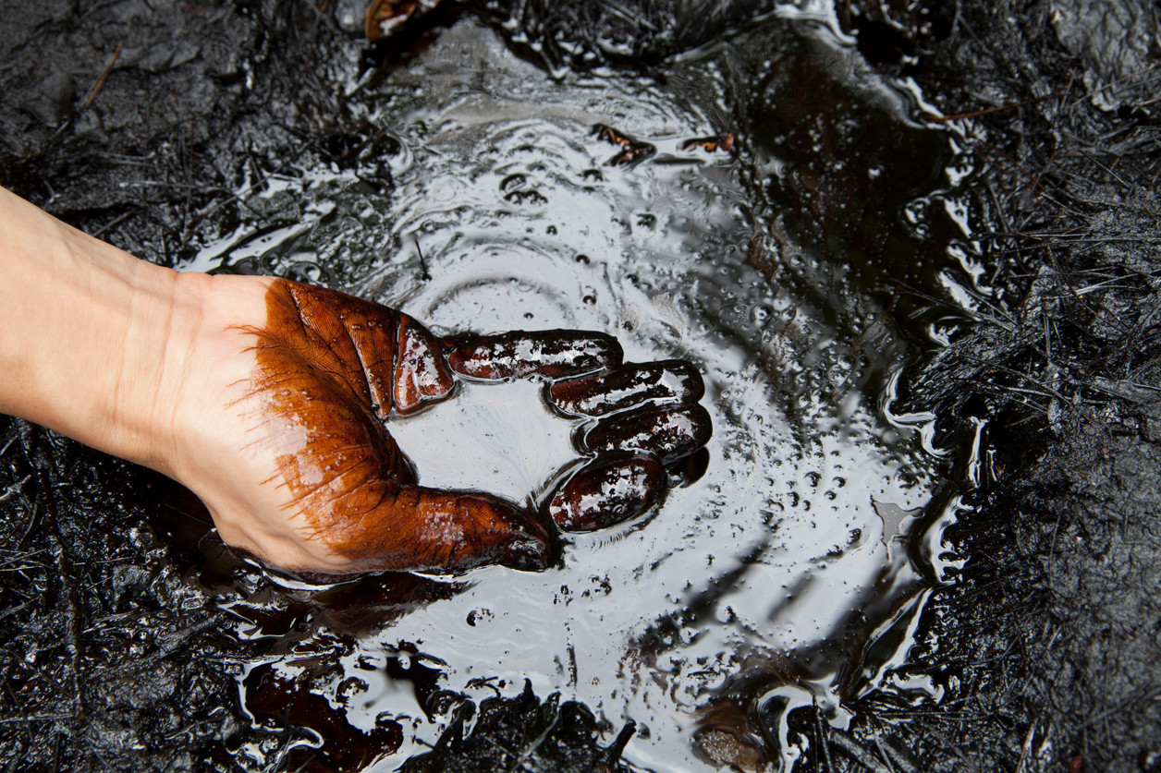
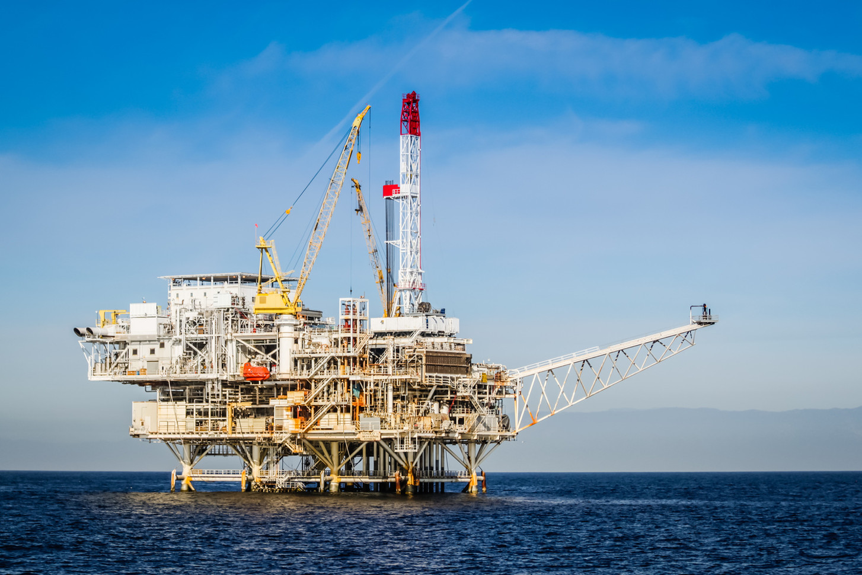
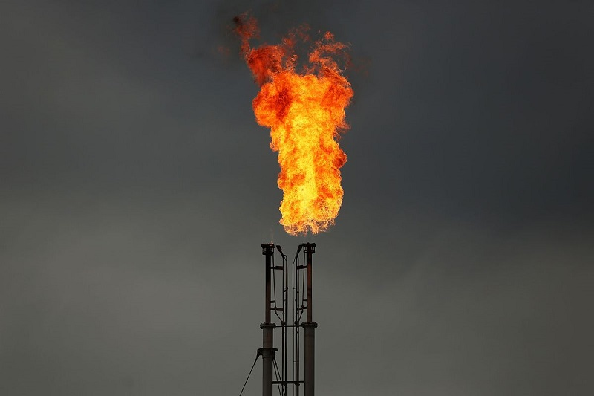
TRẢ LỜI
Các nguồn nhiên liệu được sử dụng trong công nghiệp và trong cuộc sống hàng ngày:
Dầu mỏ
Khí mỏ dầu
Khí thiên nhiên

Slide 4
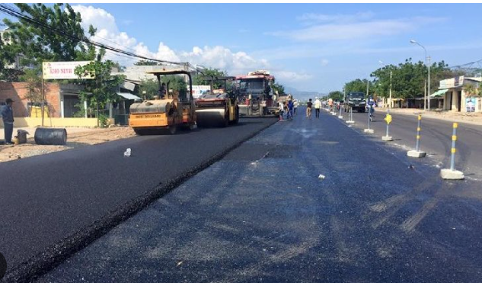
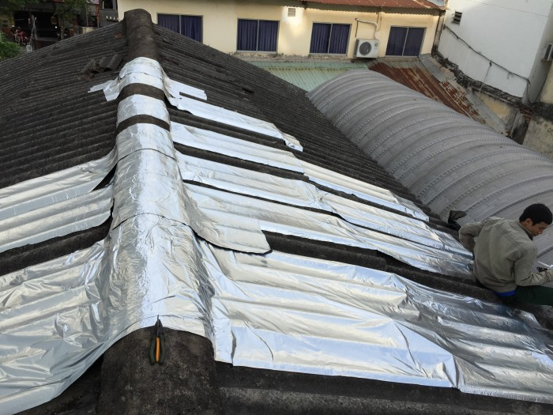
Một số ứng dụng khác:
Dùng làm nhựa đường
Giấy dầu lợp mái

Slide 5

Tiết 86,87 - BÀI 25:
NGUỒN NHIÊN LIỆU

Slide 6

NỘI DUNG BÀI HỌC
Dầu mỏ, khí mỏ dầu và khí thiên nhiên
I
II
Nhiên liệu

Slide 7

DẦU MỎ, KHÍ MỎ DẦU VÀ
KHÍ THIÊN NHIÊN

Slide 8

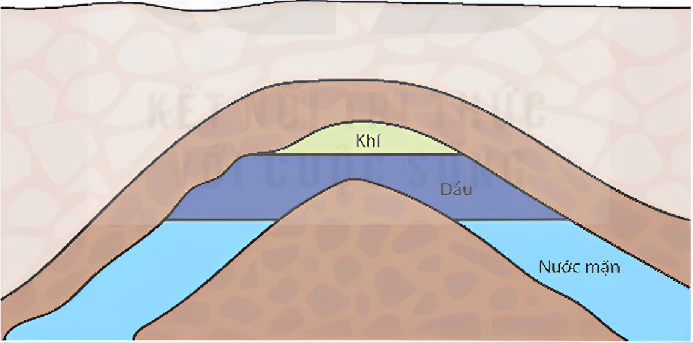

1. Khái niệm, thành phần và trạng thái tự nhiên
Quan sát hình ảnh
Trình bày cấu tạo của mỏ dầu.

Slide 9

GHI NHỚ
Dầu mỏ là nhiên liệu hóa thạch, thành phần chính là hydrocarbon.
Dầu mỏ thường tập trung thành những khu vực ở trong lòng đất, gọi là các mỏ dầu.

Slide 10
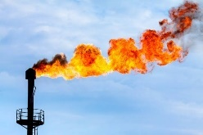

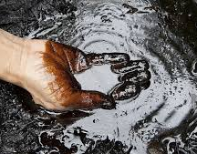
GHI NHỚ
Khí mỏ dầu | Dầu lỏng | Nước mặn
- Vị trí: phía trên cùng. - Chủ yếu là methane và một số hydrocarbon khác. Ví dụ: | - Vị trí: giữa. - Là hỗn hợp gồm nhiều hydrocarbon và lượng nhỏ các hợp chất khác. Ví dụ: | - Vị trí: đáy mỏ dầu Ví dụ:

Slide 11
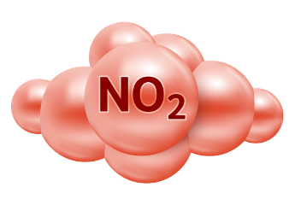

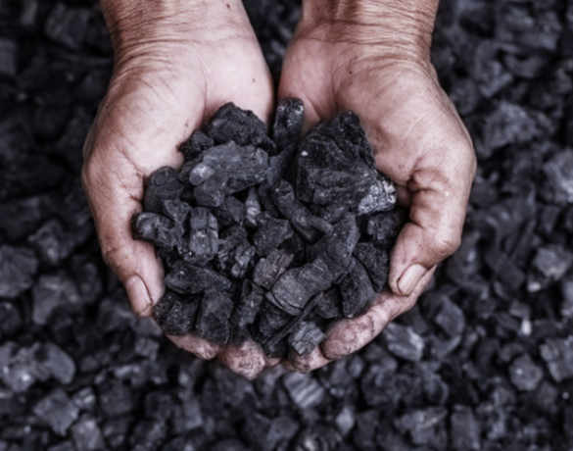
GHI NHỚ
Khí thiên nhiên:
Là nhiên liệu hóa thạch dưới lòng đất.
Tập trung trong các mỏ khí hay thoát ra từ lớp bùn ở đáy ao.
Thành phần chủ yếu: methane (95%), một số hydrocarbon khác (ethane, propane, butane), lượng nhỏ carbon dioxide, nitrogen,…

Slide 12



THẢO LUẬN NHÓM
NHÓM 1
NHÓM 2
Dầu mỏ và khí mỏ dầu tồn tại ở đâu trong tự nhiên? Nguyên nhân dẫn đến sự hình thành dầu mỏ và khí mỏ dầu là gì?
Các ứng dụng của dầu mỏ và khí mỏ dầu là gì?

Slide 13
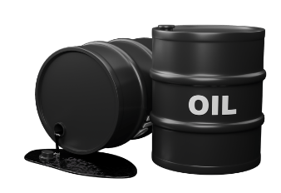
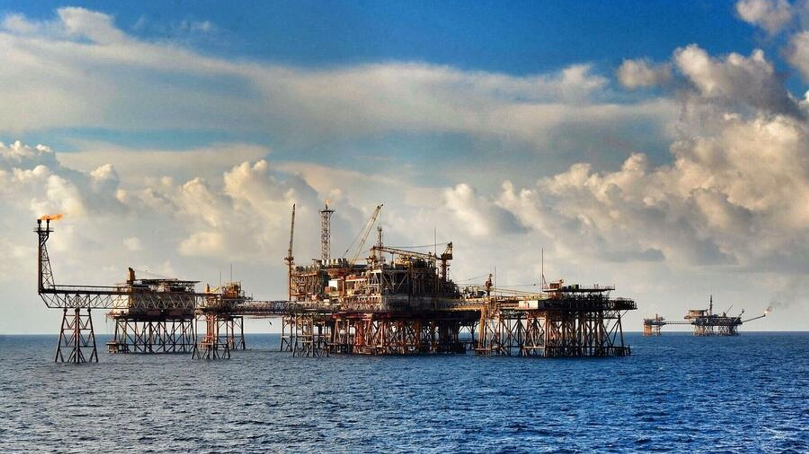
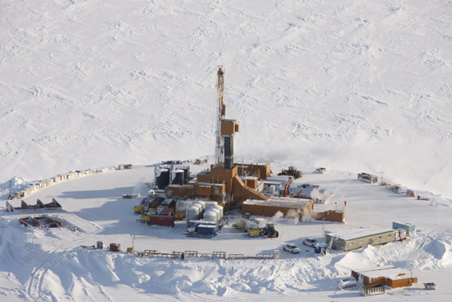
TRẢ LỜI
NHÓM 1
Dầu và khí tồn tại trong tự nhiên chủ yếu ở các vỉa ngầm trong đá trầm tích.
Mỏ dầu và khí này có thể ở bên dưới đất liền hoặc ngoài khơi dưới đáy biển.
Chúng hình thành qua hàng triệu năm thông qua sự tích tụ vật chất hữu cơ và các quá trình địa chất tiếp theo.

Slide 14
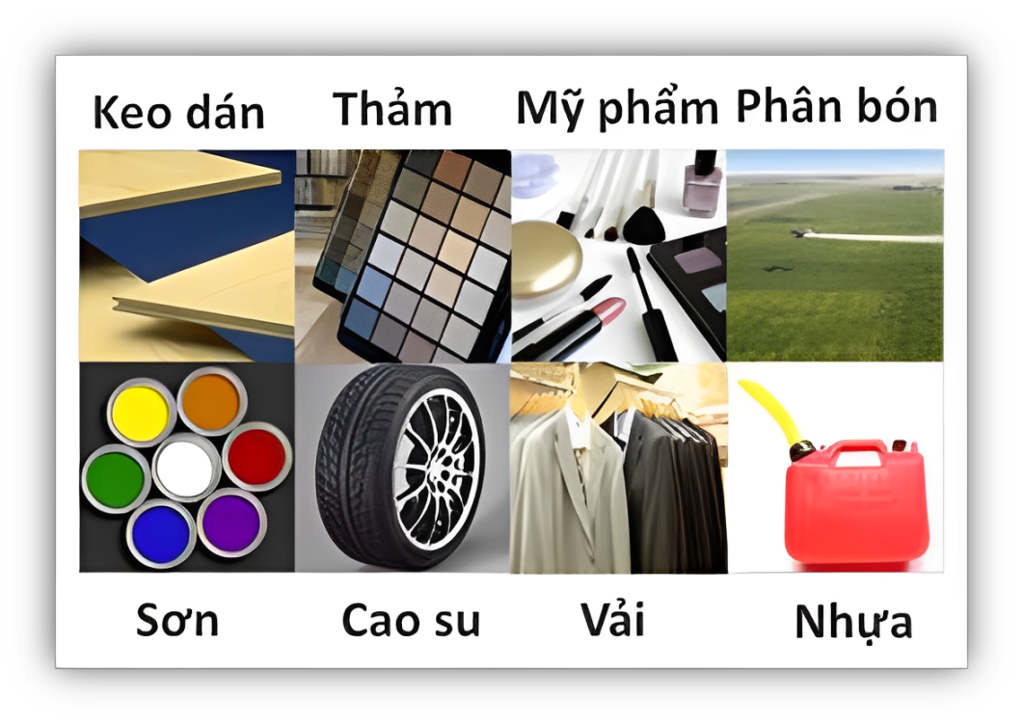
TRẢ LỜI
NHÓM 2
Dầu và khí đốt được sử dụng trong nhiều lĩnh vực khác nhau. Chúng dùng làm nhiên liệu cho giao thông vận tải, cung cấp năng lượng để phát điện và trong các hệ thống sưởi ấm và làm mát.
Ngoài ra, chúng là nguồn nguyên liệu rất quan trọng trong sản xuất chất dẻo, phân bón và các sản phẩm hóa dầu khác.

Slide 15

2. Phương pháp khai thác và chế biến
Em hãy cho biết quy trình khai thác và chế biến dầu mỏ, khí mỏ dầu và khí thiên nhiên.

Slide 16
a) Dầu mỏ và khí mỏ dầu
Các giai đoạn khai thác
Khoan, thu dầu
và khí
Loại bỏ tạp chất
Chưng cất phân đoạn
Vận chuyển đến nhà máy lọc dầu
Dầu thô
Các sản phẩm khác nhau (dầu, khí)
Vận chuyển đến cơ sở sử dụng

Slide 17
b) Khí thiên nhiên
Cách
khai thác
Khí phun lên (do áp suất ở mỏ khí lớn hơn áp suất khí quyển)
Khoan mỏ khí
Phân phối đến điểm tiêu thụ
Xử lí
Vận chuyển đến nhà máy

Slide 18
II. NHIÊN LIỆU

Slide 19
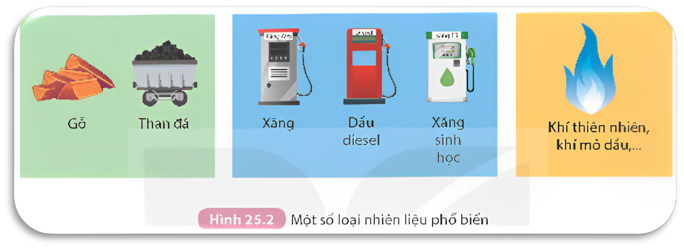

1. Khái niệm và phân loại
Quan sát hình ảnh
Theo em, các chất được sử dụng làm nhiên liệu đều phải có tính chất gì? Hãy cho biết trạng thái tồn tại của mỗi nhiên liệu trên ở điều kiện thường.

Slide 20
1. Khái niệm và phân loại
Nhiên liệu là những chất cháy được, khi cháy tỏa nhiệt và phát sáng.
3 trạng thái tồn tại: nhiên liệu rắn( than gỗ, than mỏ), nhiên liệu lỏng( xăng, ethanol) và nhiên liệu khí( hydrogen, methane, propane).

Slide 21
2. Sử dụng nhiên liệu

Slide 22
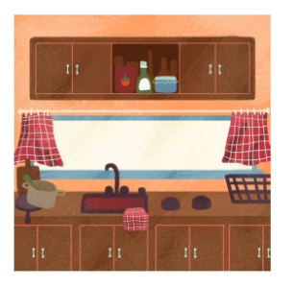


THẢO LUẬN NHÓM
Bếp nấu ăn, xe máy, ô tô ở Việt Nam hiện đang sử dụng những loại nhiên liệu gì?
Xăng, dầu hỏa
Hãy đề xuất một số biện pháp sử dụng các loại nhiên liệu này an toàn và hiệu quả.
Gas

Slide 23
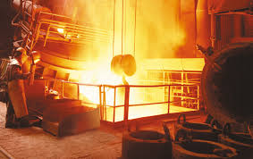
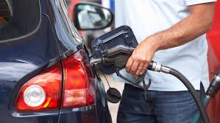
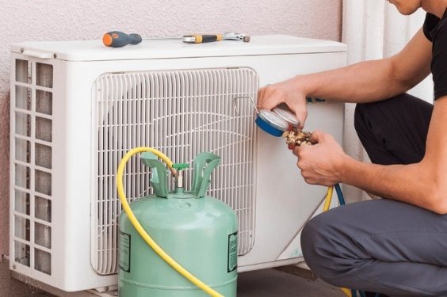
Xăng, dầu hỏa:
Gas:
Than:
Dùng làm nhiên liệu cho xe máy, ô tô, máy bay.
Để sưởi ấm, nấu ăn, vận hành các thiết bị máy.
Nhiên liệu quan trọng cho các nhà máy nhiệt điện, công nghệ luyện kim.

Slide 24


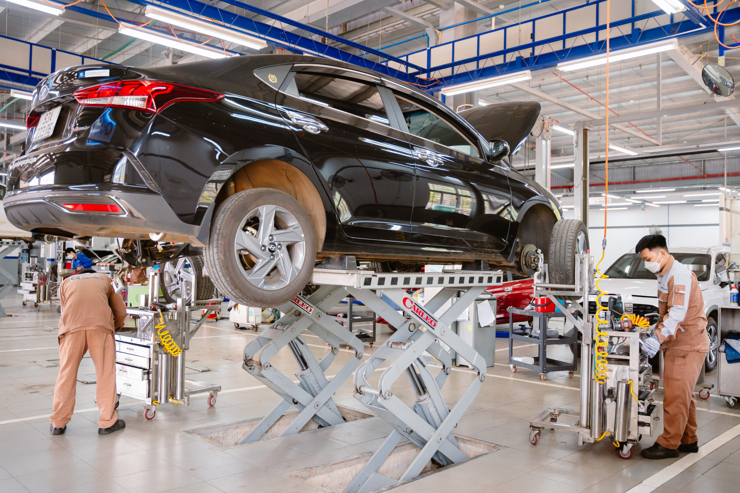
Một số lưu ý khi sử dụng nhiên liệu
Sử dụng tiết kiệm, hiệu quả
Tắt thiết bị khi không sử dụng
Bảo dưỡng xe thường xuyên

Slide 25
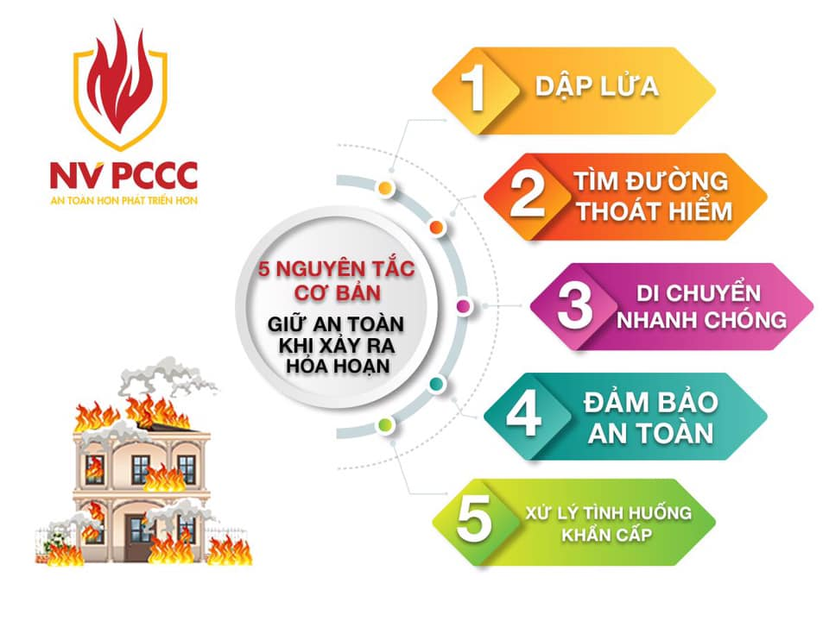
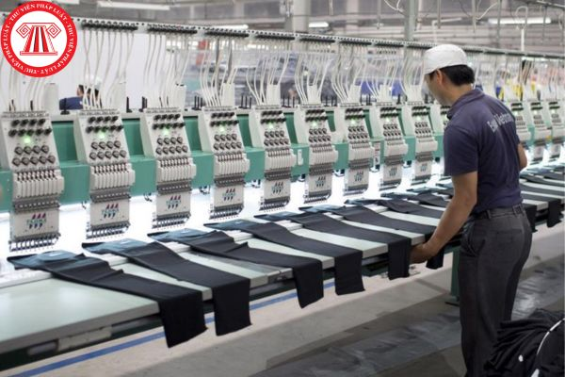
Một số lưu ý khi sử dụng nhiên liệu
Tuân thủ các nguyên tắc
Nguyên tắc về an toàn cháy
Hướng dẫn của nhà sản xuất

Slide 26
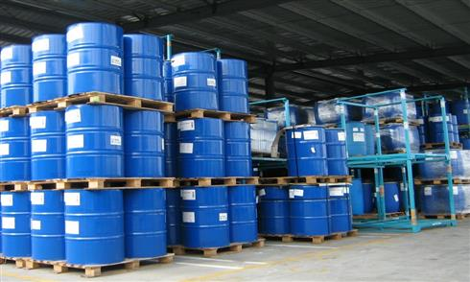
Một số lưu ý khi sử dụng nhiên liệu
Bảo quản xăng trong bình chứa đúng tiêu chuẩn

Slide 27
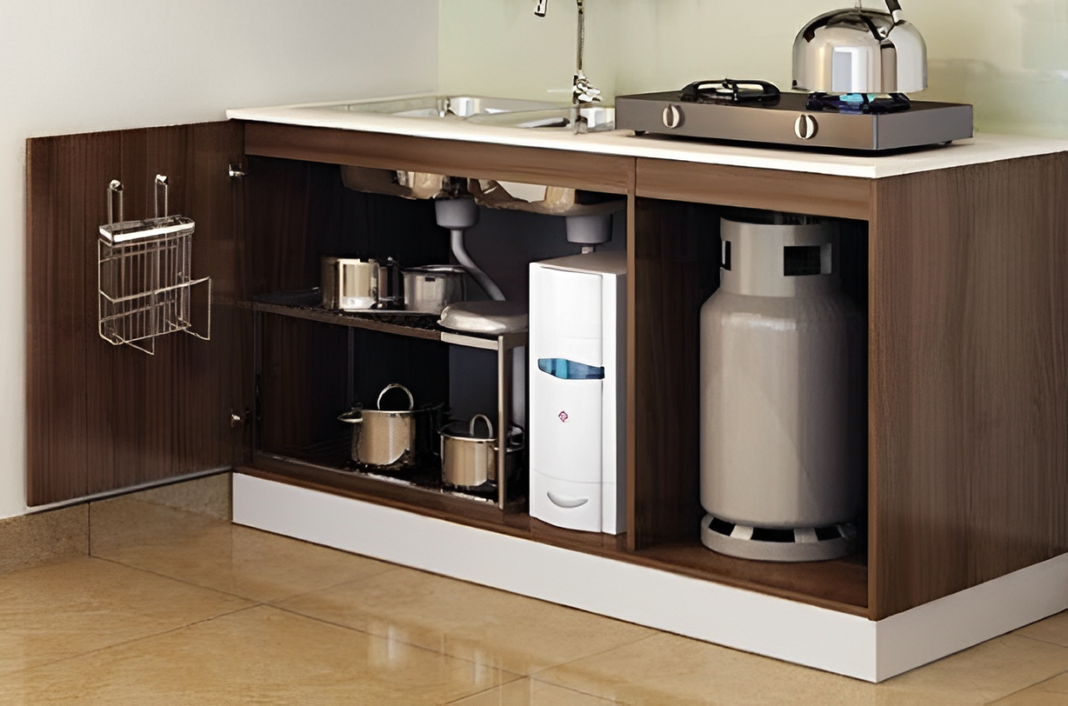
Một số lưu ý khi sử dụng nhiên liệu
Cách đặt bình gas
Nơi thông thoáng
Cách xa nguồn nhiệt
Thường xuyên kiểm tra để tránh rò rỉ

Slide 28

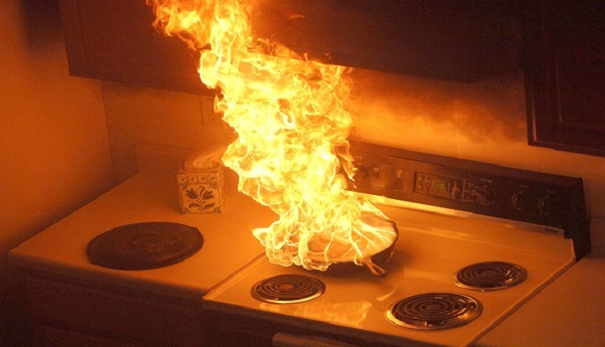
Một số lưu ý khi sử dụng nhiên liệu
Không đốt cháy than, gas,… trong không gian kín

Slide 29



BÀI TẬP TRẮC NGHIỆM

Slide 30



Câu 1. Trong mỏ dầu, lớp trên cùng là lớp
A
B
A
Khí mỏ dầu
Dầu
Khí mỏ dầu
C
Nước mặn
D
Nước ngọt
Notes:
Bấm vào ngôi sao vàng để quay lại trò chơi.

Slide 31
Câu 2. Nhiên liệu nào sau đây là nhiên liệu rắn?
B
A
B
Than
Xăng
Than
C
Dầu
D
Gas
Notes:
Bấm vào ngôi sao vàng để quay lại trò chơi.

Slide 32
Câu 3. Thành phần chính của khí thiên nhiên là
A
octane
B
ethane
C
D
butane
C
methane
methane
Notes:
Bấm vào ngôi sao vàng để quay lại trò chơi.

Slide 33
Câu 4. Phương pháp xử lí dầu thô là
A
Lọc
B
Chiết
C
D
Kết tinh
D
Chưng cất
Chưng cất
Notes:
Bấm vào ngôi sao vàng để quay lại trò chơi.

Slide 34
Câu 5. Ý đúng khi nói về đặc điểm chung của nhiên liệu là
cháy được, khi cháy tỏa nhiệt và phát sáng
A
cháy được, khi cháy tỏa nhiệt và phát sáng
cháy được, khi cháy dễ phát nổ
A
B
khó cháy nếu không có chất xúc tác
chỉ cháy trong khí hydrogen
C
D
Notes:
Bấm vào ngôi sao vàng để quay lại trò chơi.

Slide 35
VẬN DỤNG
Câu 1. Khí thiên nhiên và khí dầu mỏ là nhiên liệu
A. hóa thạch. B. tái tạo. C. không gây ô nhiễm. D. dạng rắn.
Câu 2. Phát biểu nào sau đây không đúng?
A. Mỏ dầu thường có ba lớp là lớp khí, lớp dầu và lớp nước mặn.
B. Tại nhà máy lọc dầu, dầu thô được xử lí chủ yếu bằng phương pháp chưng cất
C. Dầu hỏa chủ yếu làm nhiên liệu cho động cơ phản lực.
D. Nhiên liệu chỉ tồn tại một dạng duy nhất là dạng lỏng.

Slide 36


Câu 3. Trình bày một số ứng dụng nhiên liệu của khí hóa lỏng.
Khí hóa lỏng có thể sử dụng làm nhiên liệu cho các mục đích khác nhau như đun nấu, sưởi ấm, phát điện, vận hành thiết bị vận tải (như tàu biển, tàu hỏa, xe tải nặng,…).

Slide 37
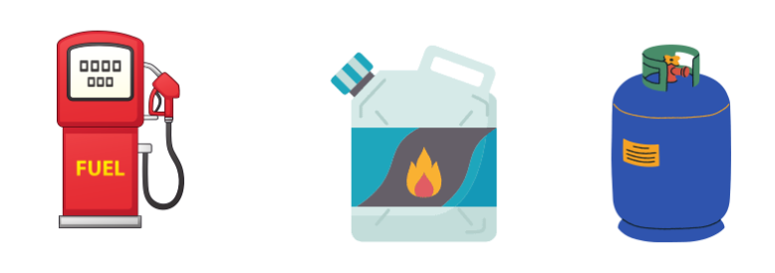
HƯỚNG DẪN VỀ NHÀ
Ôn lại kiến thức đã học
Làm bài tập trong SBT
Đọc và tìm hiểu trước nội dung kiến thức Bài 26 – Ethylic alcohol

